Slide 1

Museo Histórico Nacional
Archivo Histórico
Fondo David Marambio Catán
Lic. Magalí Rud Otheguy
Responsable de Archivo Histórico

Slide 2
Biografía de david marambio catán
Comenzaremos con la biografía del productor original del Fondo: El Coronel David Marambio Catán nació en Buenos Aires el 3 de agosto de 1853 y en el año 1865 inició su carrera militar participando de la Guerra del Paraguay. Luego de la culminación de la misma, tuvo otras asignaciones, entre la que se destaca que sirvió a las órdenes de Lucio V. Mansilla. Participó de la denominada en la época: “Campaña del Desierto” a las órdenes de Nicolás Levalle y cuando la misma finalizó, fue nombrado por decreto edecán de Julio Argentino Roca y José Evaristo Uriburu. Finalizó su carrera militar con el nombramiento de Jefe del Regimiento N° 4 de Infantería. Se retiró con el cargo de Coronel.
Se casó con Delfina Coronel. Sabemos que se inició en la masonería en la Logia Tolerancia N° 4 el 22 de octubre de 1885.
Al mismo tiempo que desarrolló su carrera militar, tuvo un rol muy importante en diferentes actividades ligadas a su función: Dirigió por muchos años una revista cuyo título fue: Revista Militar Argentina, luego, Enciclopedia Militar y, por último, Enciclopedia Militar Argentina.
Asimismo, tuvo un rol activo en diferentes círculos militares que agrupaban a veteranos de la Guerra del Paraguay así como a los que participaron de la denominada en su época “Campaña del Desierto”.
Falleció en Buenos Aires el 15 de junio de 1931.

Slide 3
Proceso de identificación
Durante el trabajo realizado anteriormente con el Fondo Institucional se encontró documentación que acreditaba el ingreso de una donación familiar, por parte de su hija, Mercedes Marambio Catán, de la documentación personal y laboral del Coronel David Marambio Catán.

Slide 4
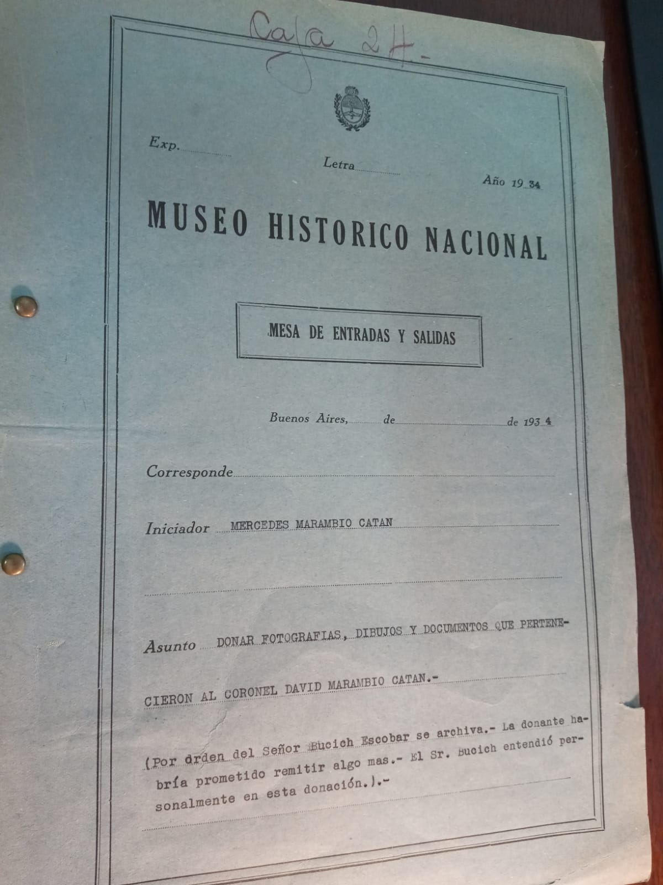
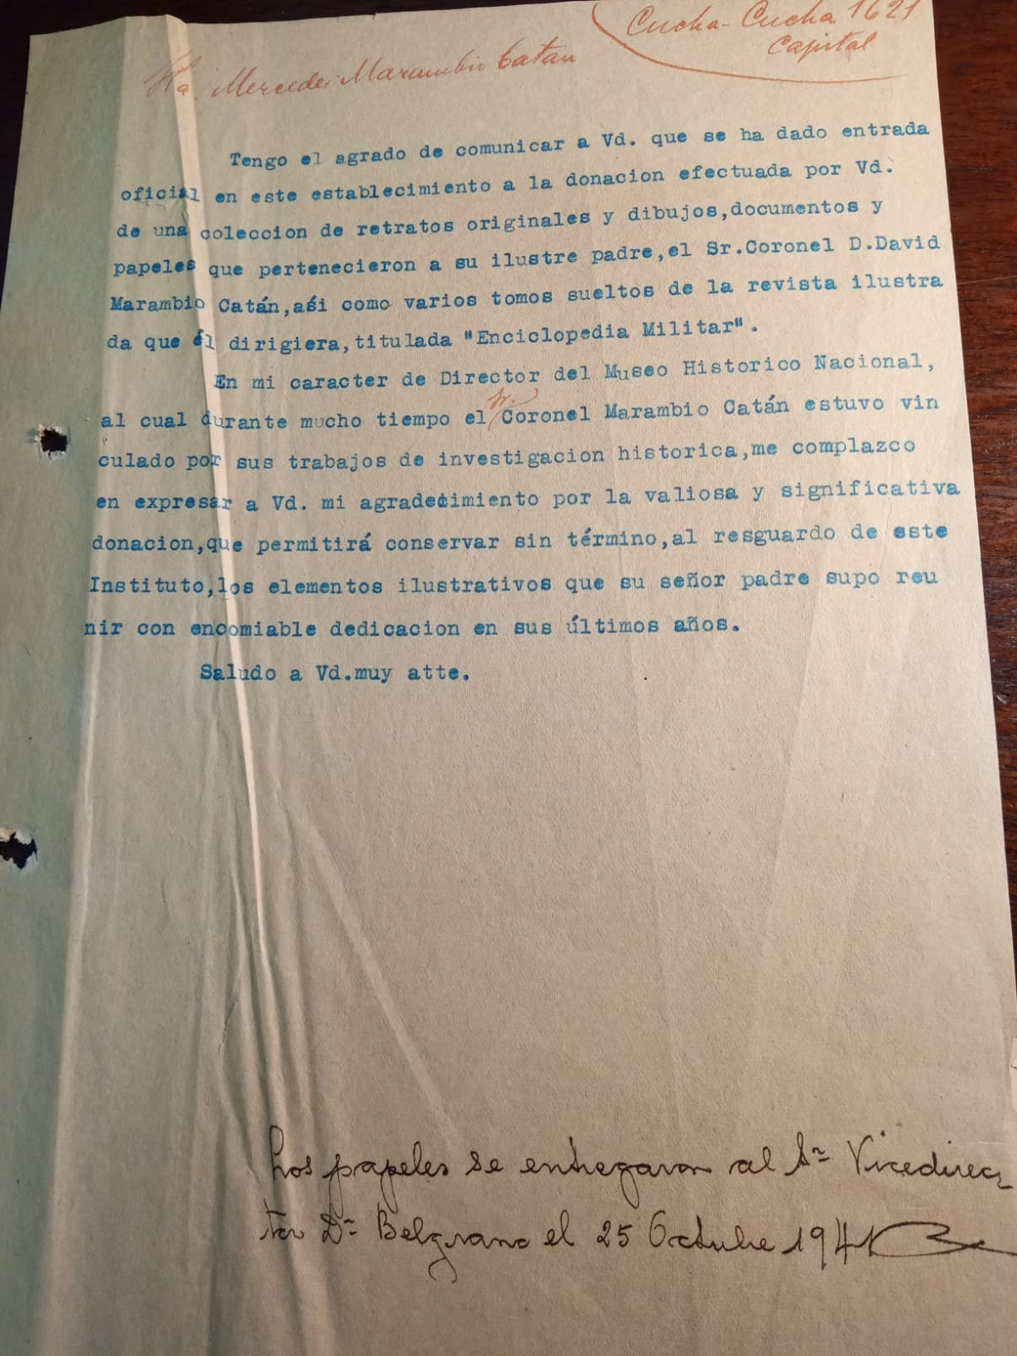
PROCESO DE IDENTIFICACIÓN

Slide 5
Proceso de identificación
Como sabemos un Fondo es el conjunto de documentos producidos o reunidos, en este caso, por una persona en el transcurso de sus diferentes actividades a través del tiempo. Debido a que el ingreso fue debido a una donación familiar, y que el análisis de la documentación permitió entender que se trataba de una parte significativa de la vida laboral así como también nos brinda un breve panorama de su vida privada, se decidió que procedía la identificación como Fondo ‘David Marambio Catán’.

Slide 6
PROCESO DE CLASIFICACIÓN
Fondo | Sección | Serie
Fondo “David Marambio Catán” | Documentación Personal | 1.1 Estudios médicos
 |  | 1.2 Correspondencia General
 |  | 1.3 Contratos de alquiler
 |  | 1.4 Retratos originales (Fotografías)
 |  | 1.5 Dibujos (Litografías)
 | Producciones intelectuales | 2.1 Escritos originales
 |  | 2.2 Artículos publicados en diarios
 |  | 2.3 Discursos
 | Actividades | 3.1 Centro de Expedicionarios del Desierto
 |  | 3.2 Difusión de la historia militar y de sus actores históricos
 |  | 3.3 Enciclopedia Militar
 |  | 3.4 Tomos de Enciclopedia Militar (1899-1904)
 | Acerca de… | Documentos post mortem.

Slide 7
Proceso de clasificación
El siguiente cuadro está organizado en base a la identificación (parcial) de la documentación. Cuenta con cuatro secciones:
Personal cuyas series identificadas son: Estudios médicos, Correspondencia General, Contratos de alquiler, Retratos originales (Fotografías) y Dibujos (Litografías);
Producciones intelectuales con las series: Escritos originales, Artículos publicados en diarios y Discursos;
Actividades con las series: Centro de Expedicionarios al Desierto, Difusión de la historia militar y de sus actores históricos, Enciclopedia Militar y Tomos de Enciclopedia Militar.
Finalmente, la sección denominada ficticiamente Acerca de… y en la cual se encuentra la serie Documentación post-mortem y que inferimos fue la creada por la donante, con los documentos reunidos en base al fallecimiento de David Marambio Catán.

Slide 8
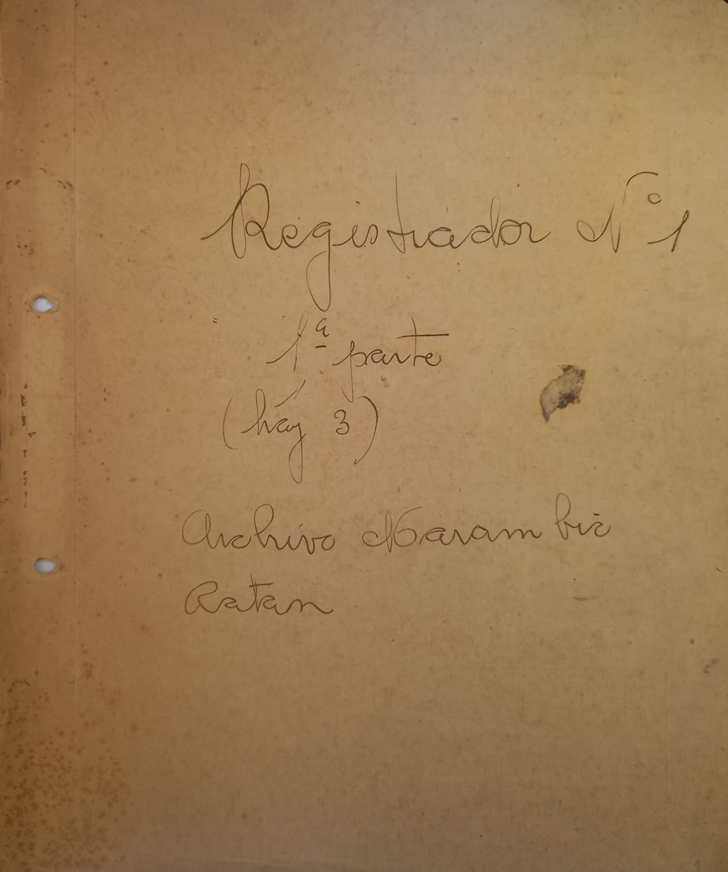
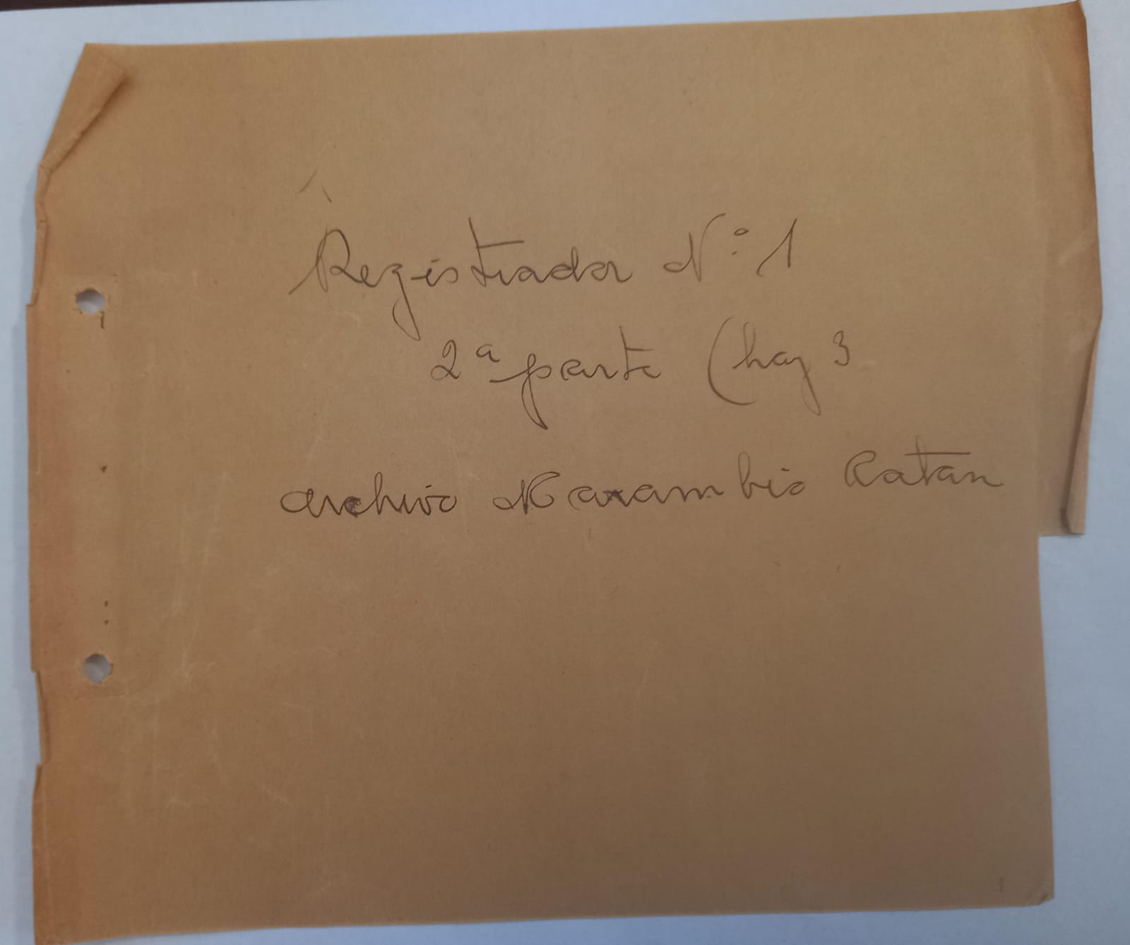
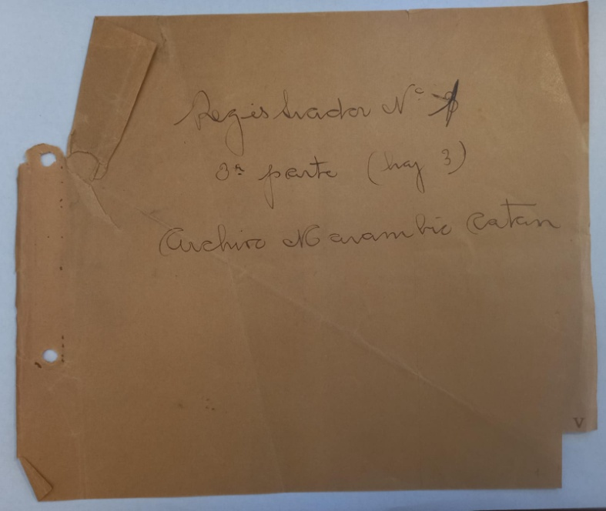
Registrador n° 1

Slide 9
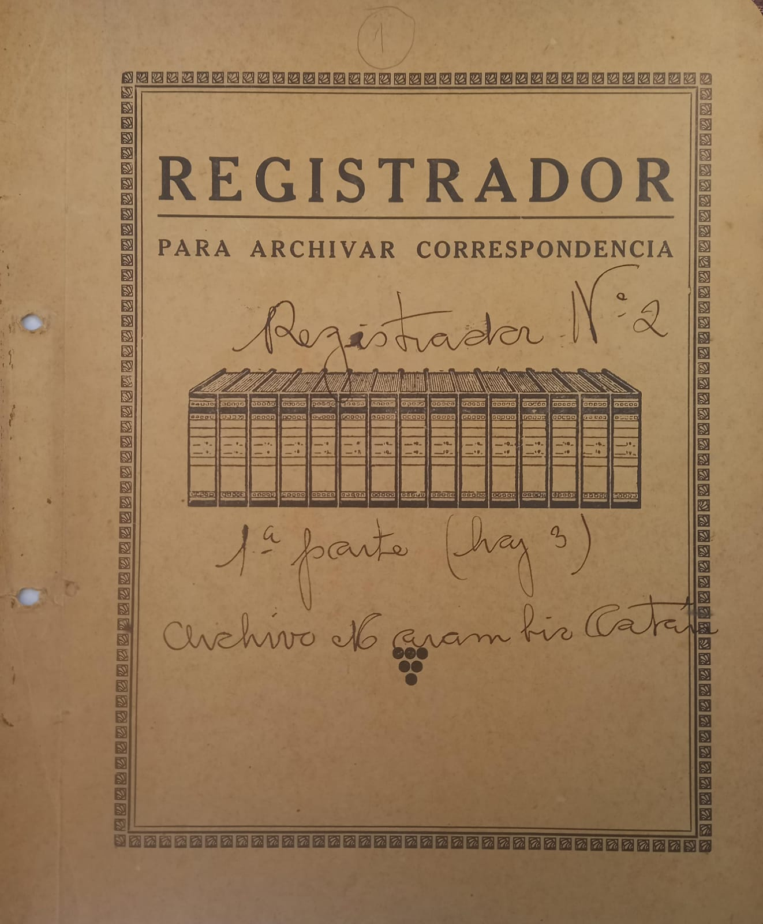
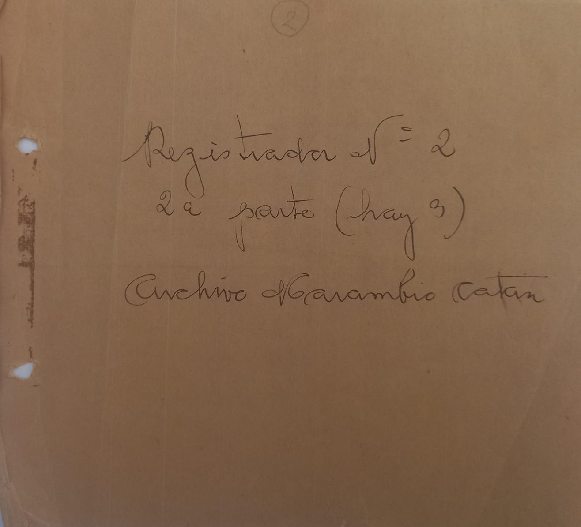
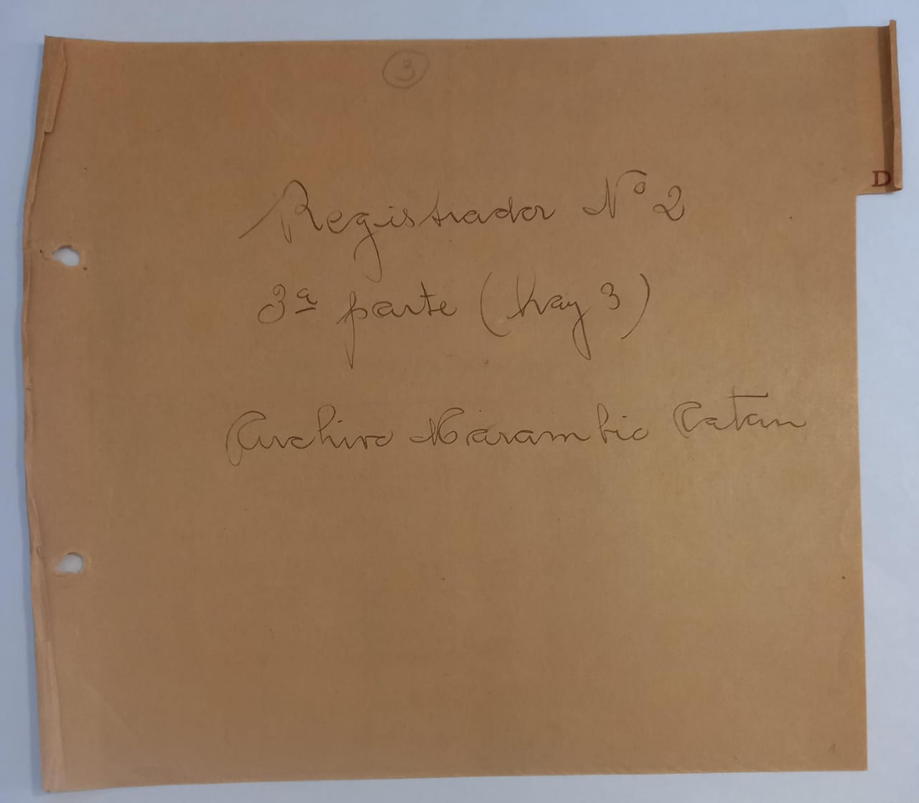
REGISTRADOR N° 2

Slide 10

Libro 1

Slide 11
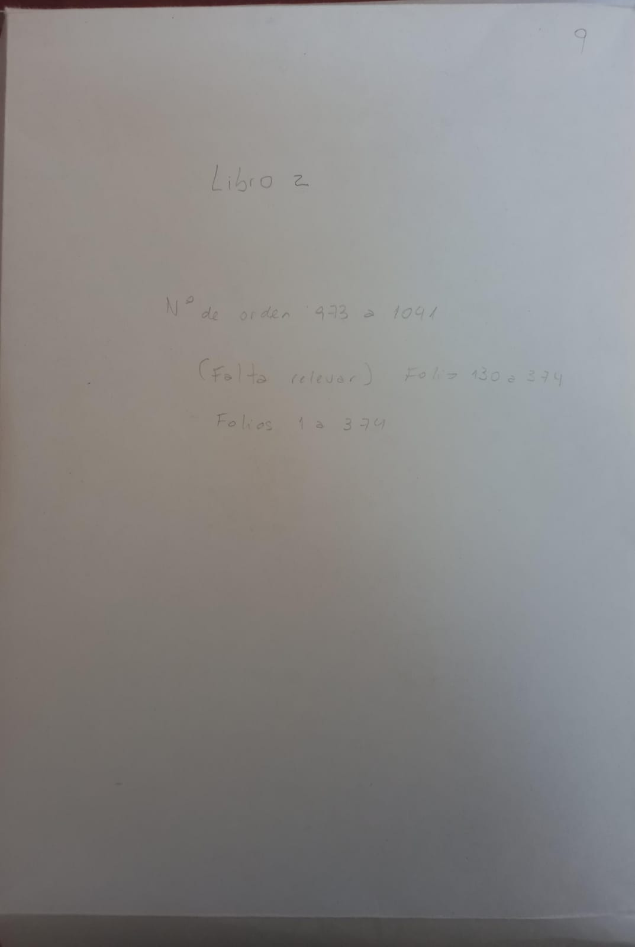
Libro 2

Slide 12
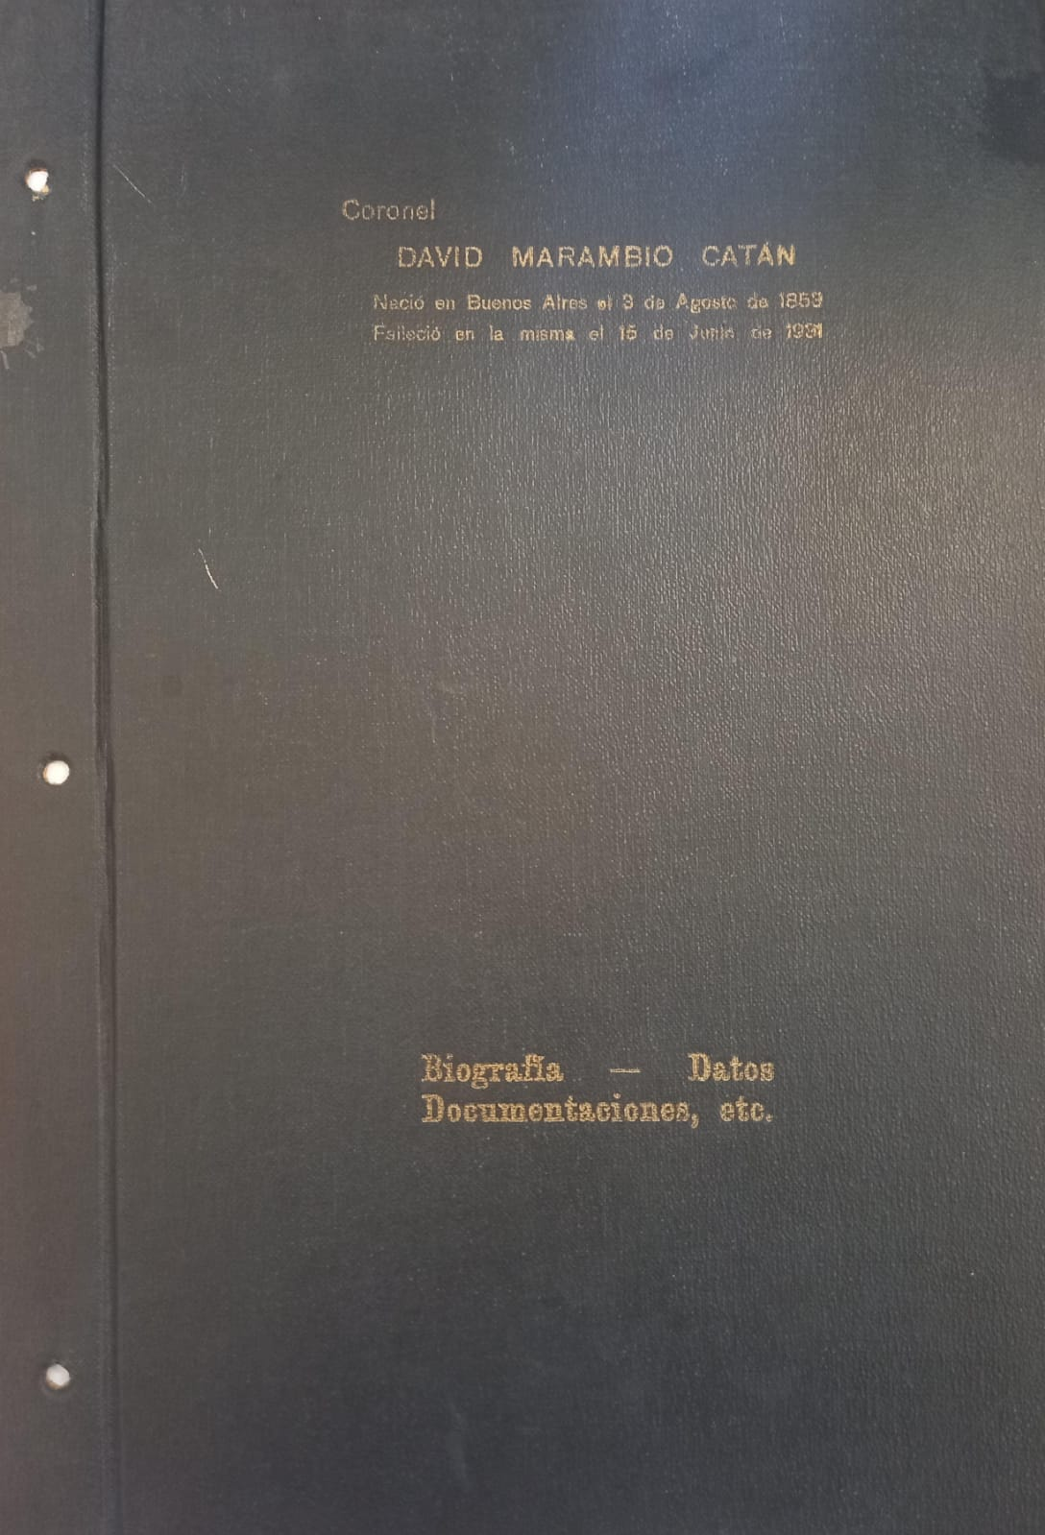
Portada: coronel david marambio catán

Slide 13
Descripción
El Fondo cuenta en total con nueve tomos, gran parte de los cuales (seis en total) son denominados “Libros de Registro” a saber:
1-Registrador N°1| 1ra. Parte: Archivo Marambio Catán. Letras K-M
2-Registrador N°1| 2da. Parte: Archivo Marambio Catán. Letras N-U
3-Registrador N°1| 3ra. Parte: Archivo Marambio Catán. Letras V- S.
4-Registrador N°2| 1ra. Parte: Archivo Marambio Catán. Letras A- B.
5- Registrador N°2| 2da. Parte: Archivo Marambio Catán. Letra C.
6- Registrador N°2| 3ra. Parte: Archivo Marambio Catán. Letras: D-J.
Los otros tres son los siguientes:
7- “Coronel David Marambio Catán Nació en Buenos Aires el 3 de agosto de 1853. Falleció en la misma el 15 de junio de 1931. Biografías- Datos, Documentación, etc.”
8-Libro 1
9- Libro 2

Slide 14
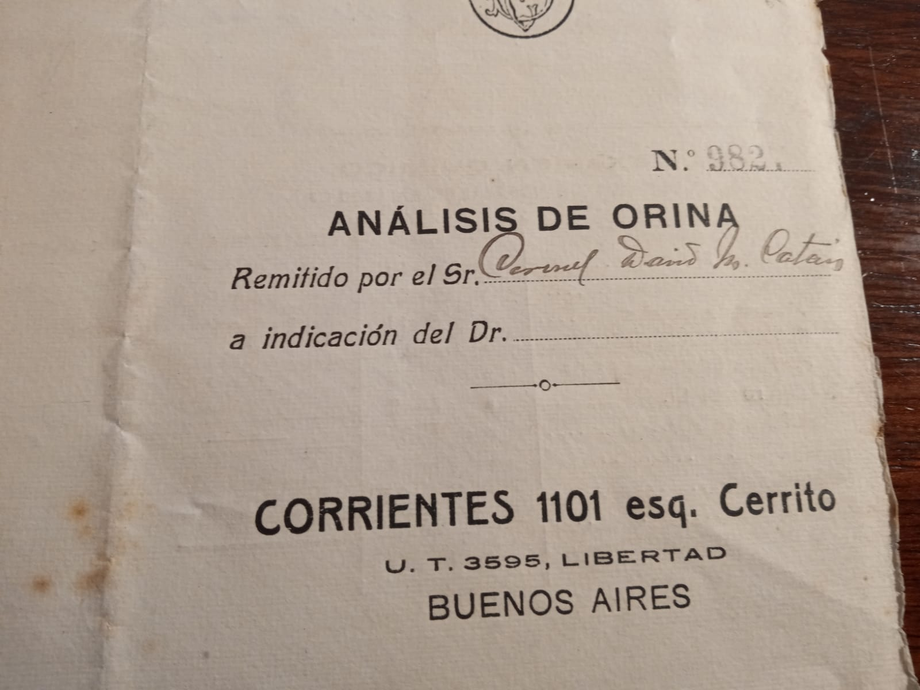
Ejemplos de la documentación: análisis clínico

Slide 15
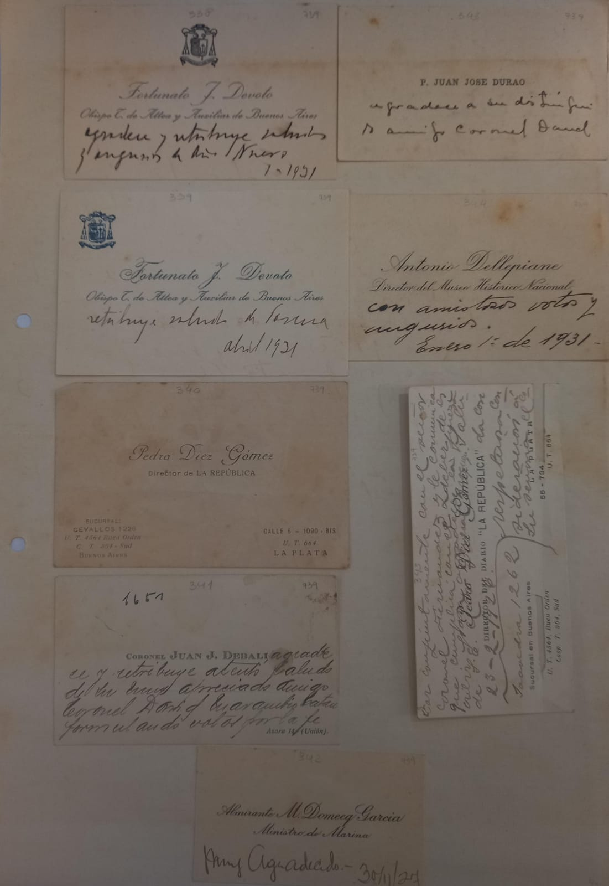
Ejemplos de la documentación: tarjetas personales

Slide 16
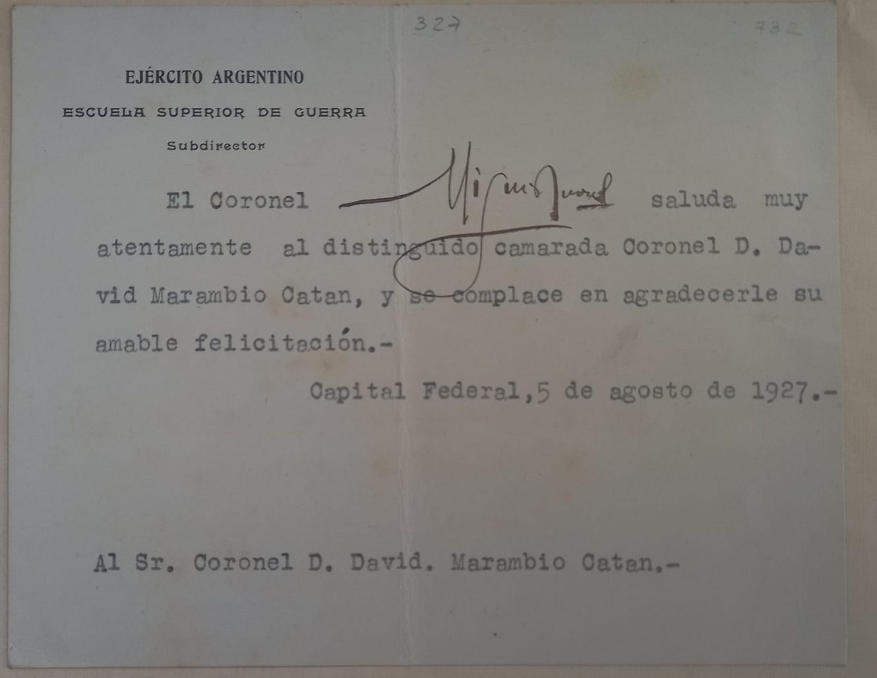
Ejemplos de la documentación: esquela

Slide 17
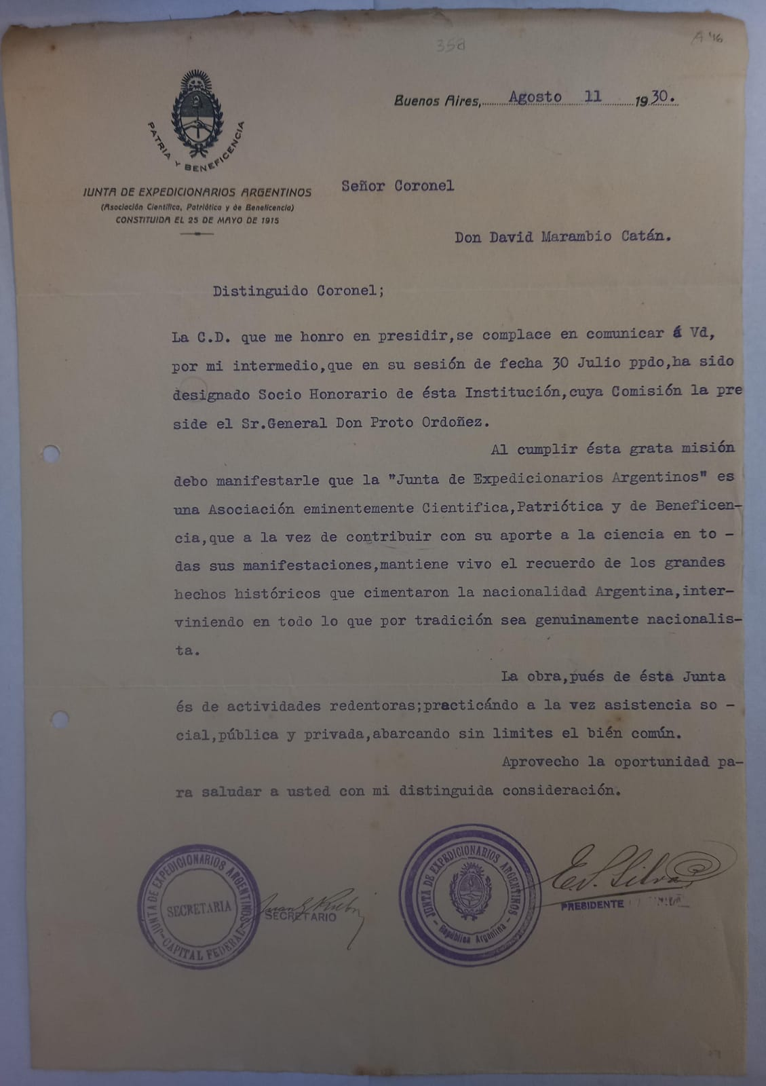
Ejemplos de la documentación: Carta de expedicionarios al desierto

Slide 18
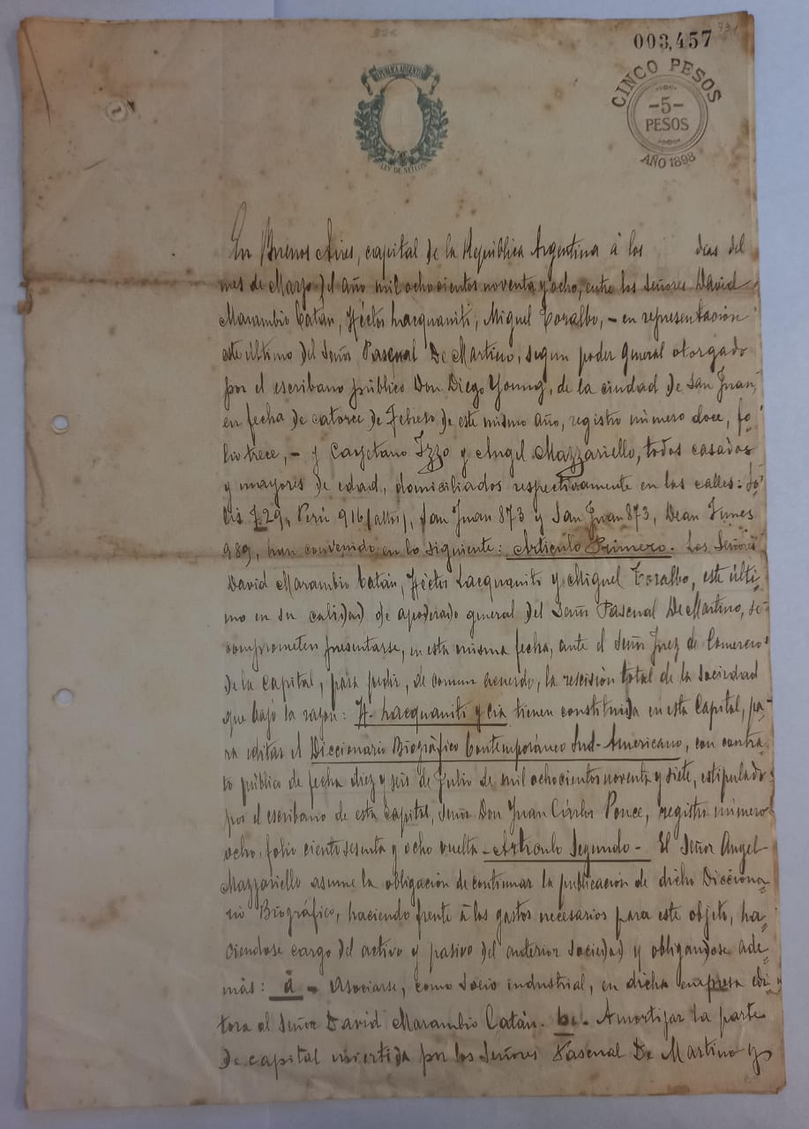
Ejemplos de la documentación: contrato.

Slide 19
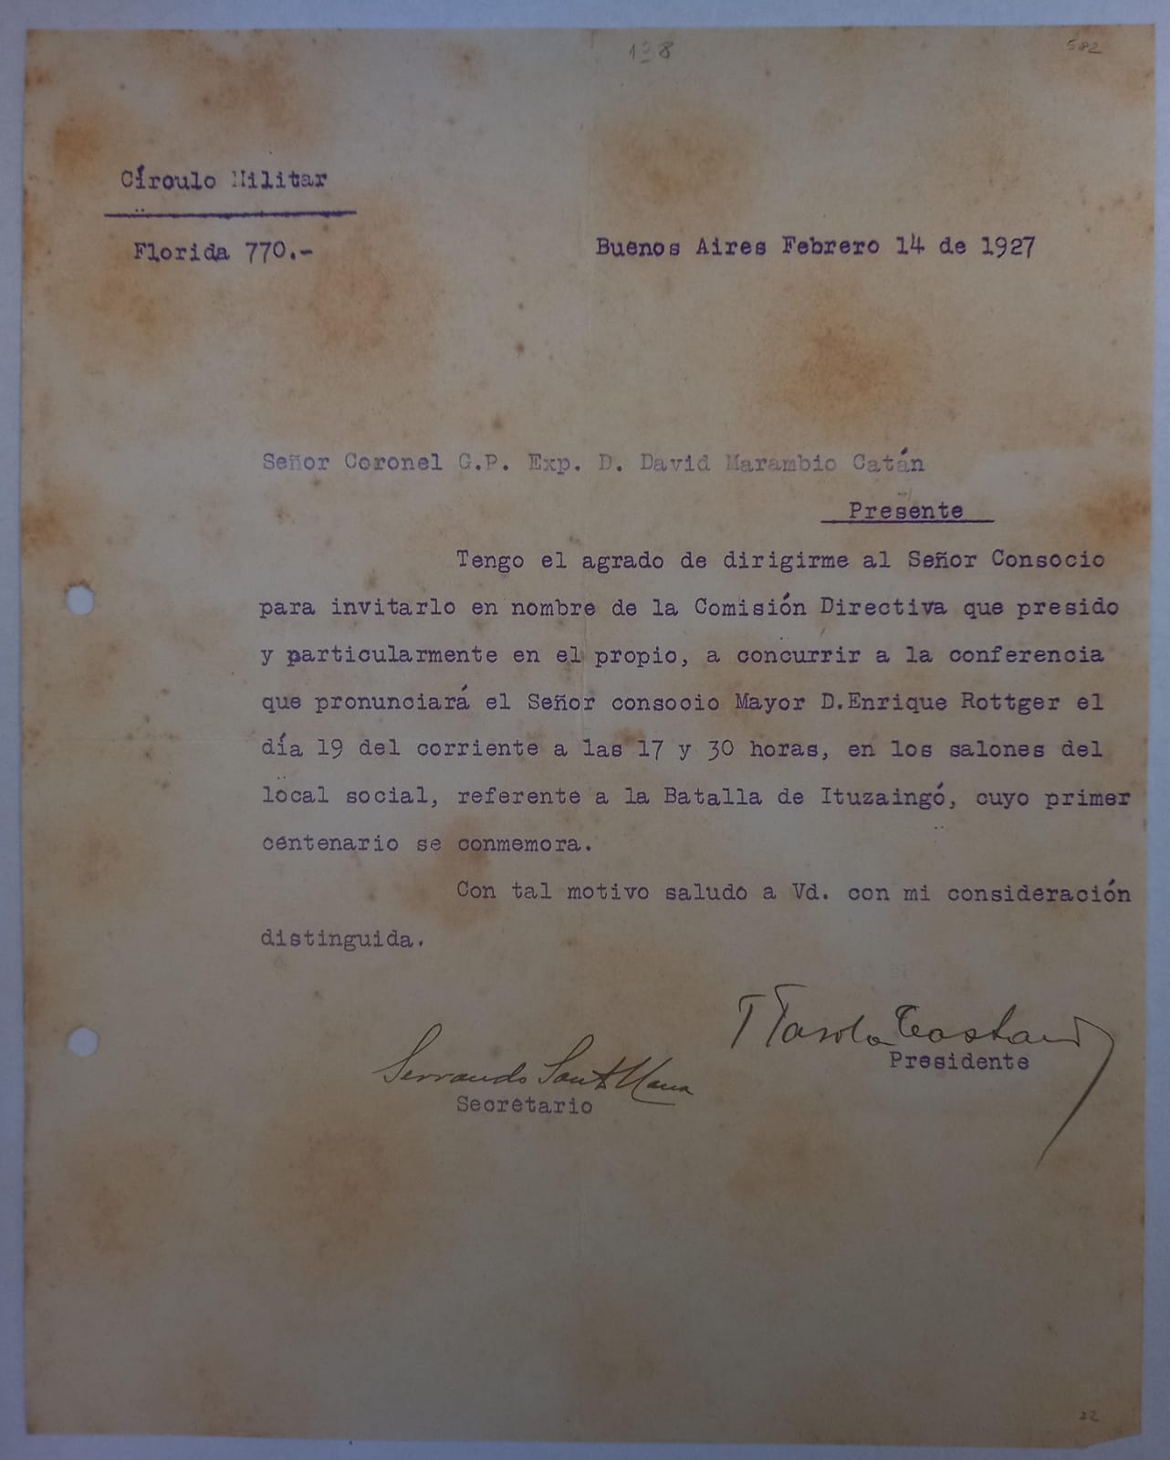
Ejemplos de la documentación: carta del círculo militar.

Slide 20
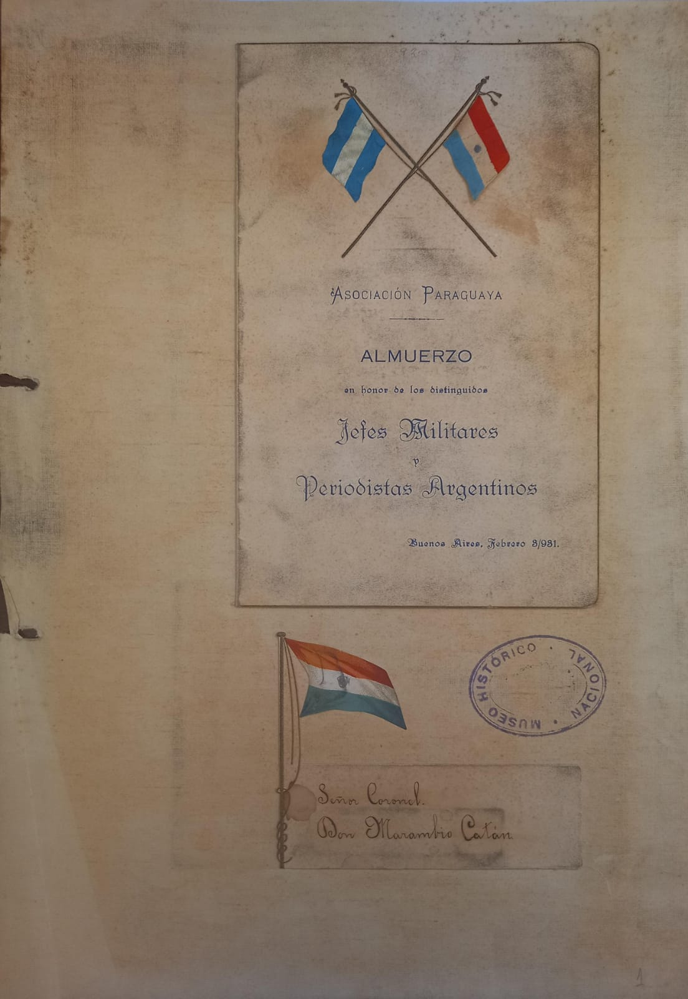
Ejemplos de la documentación: invitación

Slide 21
Aclaraciones del caso
Cabe señalar que dado que el Museo es una institución cuya función principal es museológica y el ingreso de la documentación presumimos, ya que no lo podemos saber a ciencia cierta, que era dividido por tipologías nos vemos en la necesidad de aclarar que las secciones de dibujos y fotografías del Fondo, se encuentran bajo la custodia del Área de Documentación y Registro de Colecciones.
Esto se debe a un proceso que se realizó en pandemia en conjunto entre las tres Áreas de gestión de Colecciones: Archivo Histórico, Documentación y Registro de Colecciones y Biblioteca en la que se procedió a decidir cuál sería el criterio de custodia de todo el patrimonio histórico del Museo.
De este modo, se resolvió que el Archivo Histórico tendrá bajo su custodia los documentos en formato papel y/ o digital de los Fondos Históricos que se vayan identificando a medida que avance el trabajo del Área, y que Documentación y Registro de Colecciones tendría bajo su custodia las tipologías iconográficas y fotográficas.

Slide 22
Documentación relacionada
En el Área de Biblioteca se encuentran los tomos de la “Enciclopedia Militar” donadas por la familia. Se trata de 5 ejemplares.
También debemos señalar que en el Archivo Institucional del Museo Histórico Nacional se encuentra correspondencia enviada por David Marambio Catán en el marco de sus funciones como director de la publicación “Enciclopedia Militar”, solicitando información biográfica para respaldar la información brindada en la misma.
Asimismo, en esta misma institución se conserva, por una donación del mismo Centro, el Fondo “Centro Militar de Expedicionarios al Desierto del Ejército y Armada”, institución en la participó el productor de este Fondo.

Slide 23
Consideraciones finales
Resulta interesante señalar que el Fondo ‘David Marambio Catán’ es uno de los tantos Fondos o Serie de Archivos personales pertenecientes a militares argentinos. Es así, que el Archivo Histórico resguarda el Fondo ‘Martín de Gainza’, el de ‘Lorenzo Vintter’ y la Serie de ‘Despachos y premios militares de Nicolás Levalle’. También se encuentra el, por ahora, Agrupamiento Documental “Lucio V. Mansilla” Bajo las órdenes de estos dos últimos estuvo el Coronel David Marambio Catán.
Nótese que estamos contabilizando 5 militares que se encuentran en el Archivo.
En la actualidad se está trabajando en la identificación archivística de los Agrupamientos Documentales del Archivo Histórico e Institucional.

Slide 24
Muchísimas gracias por su atención.
Archivo Histórico del Museo Histórico Nacional

